Slide 1


Le VA, une priorité politique nationale depuis 2018
Nomination d’Anne-Marie Idrac, haute repésentante du Gouvernement au développement des véhicules autonomes

Slide 2
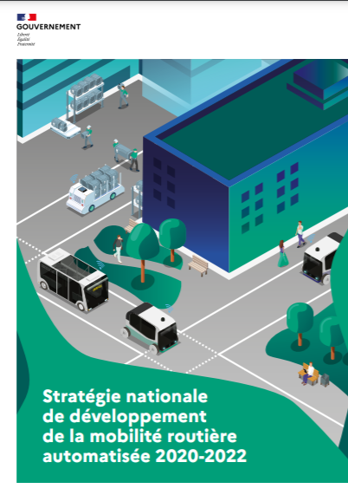
Une stratégie nationale affichée
Sécurité, Progressivité, Acceptabilité
Orientations
Jalons
Moyens
Animation
Vision
Principes
France, lieu privilégié en Europe de déploiement des services de mobilité routière automatisée (2022-25)
Règles de circulation sans conducteur à bord Démonstrateurs vraie grandeur Connectivité physique / numérique France -> Europe
Stratégie nationale Mobilité Routière automatisée
Comité stratégie trimestriel Programme JO 24 Collaboration pouvoir public / France VA
Cadre règlementaire: Personnes & Biens (2022)
Programme PIA4 200 M € (2021-2025)

Slide 3


Une coopération public/privé
Coordination globale: Haute Représentante : Madame IDRAC
Mise en œuvre conjointe par les ministères : Transport ; Intérieur ; Industrie ; Justice ; Cyber)
Interfaces structurées avec l’industrie (France Véhicules Autonomes)
Par macro cas d’usages: a) véhicule particulier ; b) Transport public & mobilité partagée ; c) Frêt & logistique
Stratégie nationale
Programme
« France Véhicules Autonomes »
Thêmes communs de travail
Validation de la sécurité
Règles de circulation
Responsabilité
Acceptabilité
Interaction avec les forces de l’ordre
Reglementation internationale
Impact sociaux/ sociétaux
( Séminaire « acceptabilité » + Commission éthique)
Notes:
3
3

Slide 4
Cas d’usage: Transport de personnes
Desserte fine de sites privés (entreprise, zone d’activité, campus,…)
Véhicule Particulier
Conduite automatisée < 60 km/h sur voies à chaussées séparées
Service de mobilité autonome et partagée
Parking automatisé
Valet de parking
Desserte fine d’un site public (quartier, zone commerciale,…)
Desserte premier et dernier km à partir et vers un hub de transport
Extension de ligne de bus existante (tracé, fréquence, amplitude)
Automatisation de ligne de bus existante
Desserte pôle à pôle
VTC, robot-taxi autonome, micro-transit
Co-voiturage automatisée sur des voies protégées avec coopération avec l’infrastructure
Conduite automatisée 130 km/h sur voies à chaussées séparées

Slide 5



Cas d’usage: Transport de Biens & logistique automatisée
Cœur de ville, zone rurale, zone urbaine, chaussée, trottoir, zone piétonne
Route, autoroute
Semi remorques, caisses mobiles, minerai, remorques
« Work zone »
Tracteurs (de cour, de parc, à bagage)
Transport de marchandises sur des moyennes et longues distances en mixité (possible supervision)
Tracteurs routier
semi remorques, caisses mobiles
Faibles volumes (~1m³) en interaction avec UV et supervisé
Unités Logistiques Intermodales Standard
Droïdes logistiques automatisés, VUL (N1, N2)
Charges lourdes en environnement maîtrisé et supervisé
Site fermé (logistique, aéroport, port, mines, carrières, industriel)
Logistique urbaine
Transport moyen et longue distance

Slide 6
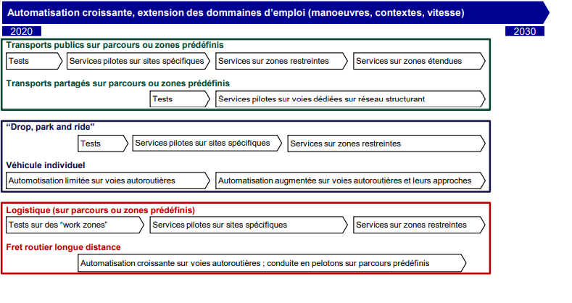
Feuille de route des cas d’usage

Slide 7
Cadre rêglementaire
Expérimentation (PACTE)
Ordonnance (3/8/16) et arrété (14/4/18; 26/5/21) relative à l’expérimentations de véhicules à délégation de conduite sur les voies publiques
Déploiement (LOM Art 31)
Ordonnance relatives au VA & aux données des véhicules connectés (14 Avril 21)
Décret relatif aux conditions d’utilisation du VA & à la démonstration de sécurité des systèmes de Transports Publics Automatisés de personnes (29 Juin 21)
Arrétés - Référentiels de sécurité (S2 2022)

Slide 8
































France véhicules autonomes : principaux contributeurs
Territoires
d’expérimentations
Rural
Urbain
Sites protégés
Péri-urbain
France VA
Instituts technique & de recherche
Frêt & logsitique
Automobile
Transport
Infrastructure & connectivité
AD Technologie
Administration
DGE
DSR
ANSI
DGEC
DGGN

Slide 9

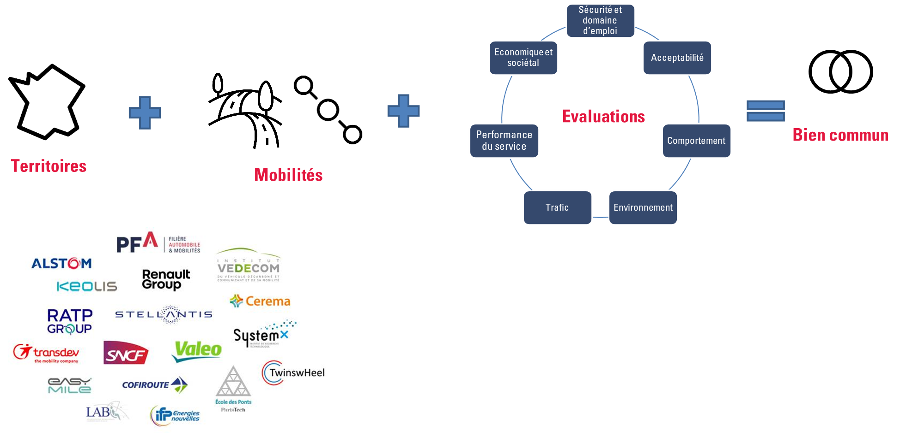
SAM, la production d’un bien commun

Slide 10

Sécurité et domaine d’emploi
Acceptabilité
Comportement
Environnement
Economique et sociétal
Trafic
Performance du service
Evaluations
Les expérimentations contribuent aux 12 domaines d’évaluation
Impact du véhicule autonome sur le trafic
Comment le VA s'insère-t-il dans le trafic en condition réelle?
Validation de la sécurité
Quels sont les scenarios pertinents pour la validation de la sécurité?
7
1
8
Performance & modélisation des services
Quelles sont les performances du service expérimenté et du service cible?
Sécurité et domaine
d’emploi
Domaines d’emploi atteignables
Quel est l'ODD atteignable par le système véhicule/infrastructure?
2
Economique et sociétal
1
2
Acceptabilité
12
11
3
9
Analyse de la demande
Quel est l’impact du service sur la demande de déplacements?
10
Acceptabilité du service
Comment est accueilli le service par ses utilisateurs et les autres usagers de la route?
3
9
Evaluations
Comportement
Performance du service
4
Comportement des utilisateurs & usagers de la route
Quels sont les comportements des utilisateurs du service et des autres usagers de la route et leur impact sur la sécurité routière?
8
Bilans économiques et sociétaux
Quels sont les coûts et les bénéfices sociétaux du service déployé?
10
5
4
7
Environnement
6
Trafic
Modèles d’affaires
Quels sont les coûts et les recettes attendus pour un service de VA?
Analyse environnementale du véhicule autonome
Quelles sont les caractéristiques environnementales du véhicule autonome?
11
5
Gouvernance
Comment s'organise le déploiement du VA localement et à l'échelle nationale?
Impact environnemental du service à l’échelle
Quelles sont les conséquence environnementales de la mise en place du service?
12
6

Slide 11








SAM, un projet national d’expérimentations des cas d’usage du transport de personnes et de biens
Transdev-Renault – Rouen
Transdev – Vernon Giverny
RATP – Paris Inter Gares
RATP – Bois de Vincennes
RATP – Saint Rémy les Chevreuse
Valeo-Renault – Créteil (parking)
Renault-Stellantis – Ile de France, Paris – Orléans, CDG-La Défense, Dourdan-Massy
Transdev-Renault – Saclay
Transdev – Les Mureaux (Ariane Group)
Keolis - Rennes
Stellantis-SNCF
Nantes Carquefou
Véhicule particulier autonome
Keolis
Châteauroux (CNTS)
Transdev
Vichy
Système
de transport
Routier automatisé
TwinswHeel
Montpellier
Système
de transport automatisé
de marchandises
EasyMile-Alstom
Toulouse (Oncopôle)

Slide 12
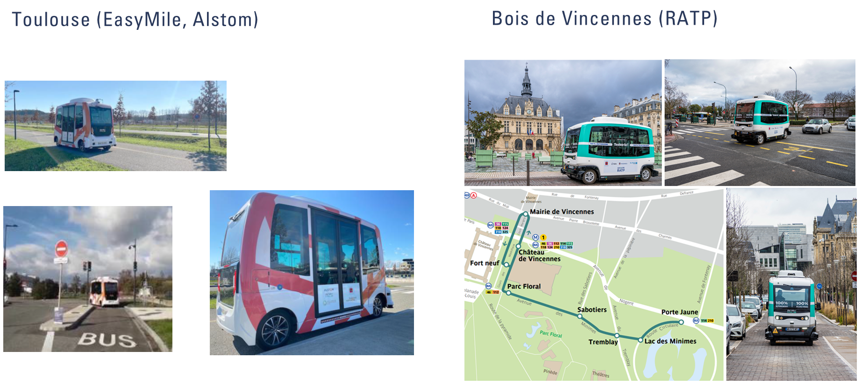
Les expérimentations avancent malgré la crise COVID
Notes:
,

Slide 13
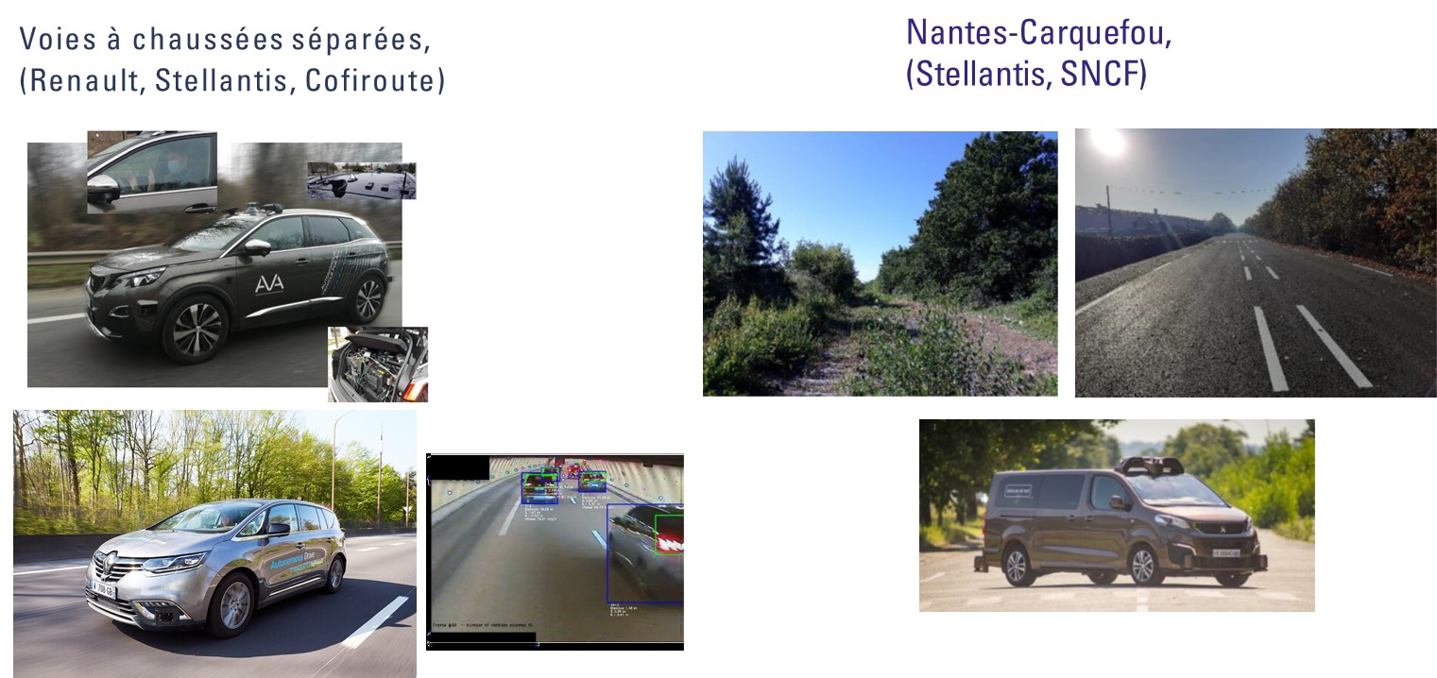
Les expérimentations avancent malgré la crise COVID

Slide 14
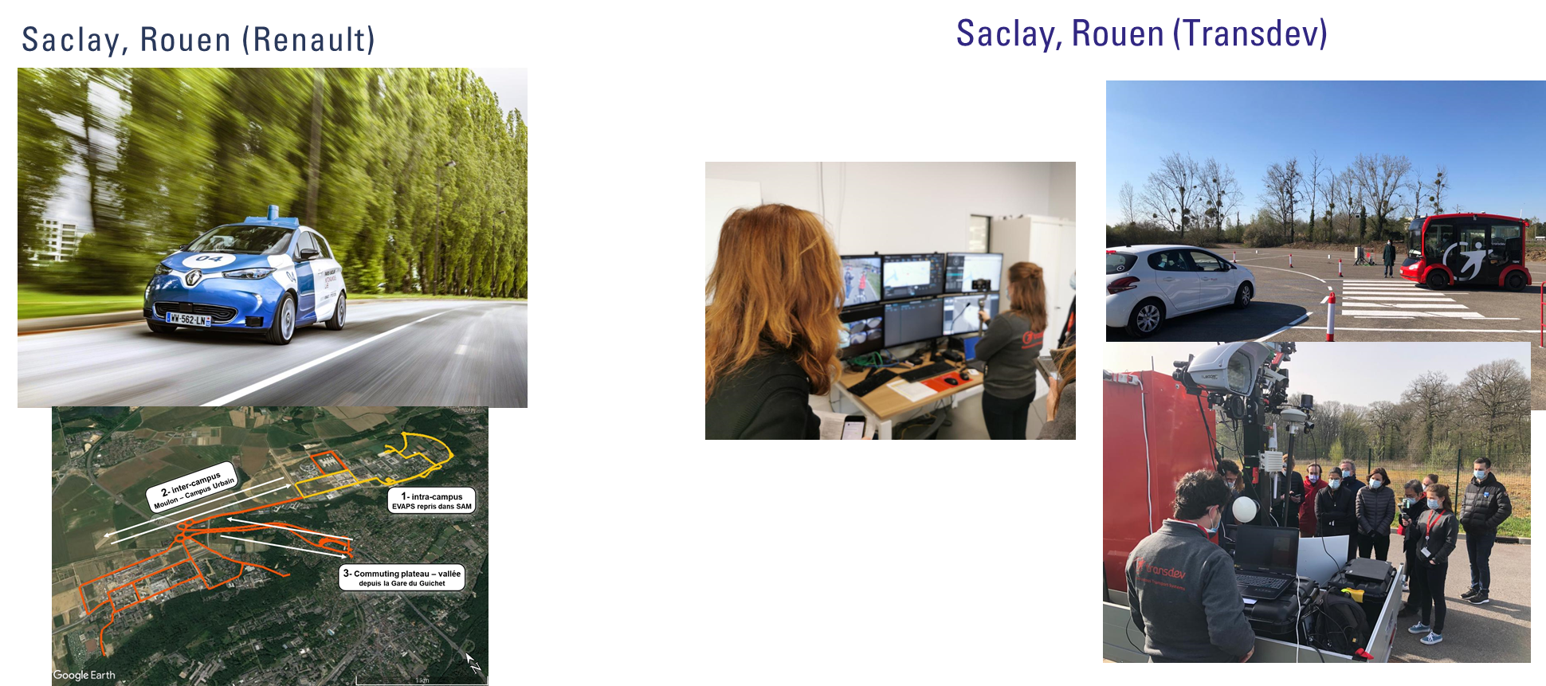
Les expérimentations avancent malgré la crise COVID

Slide 15
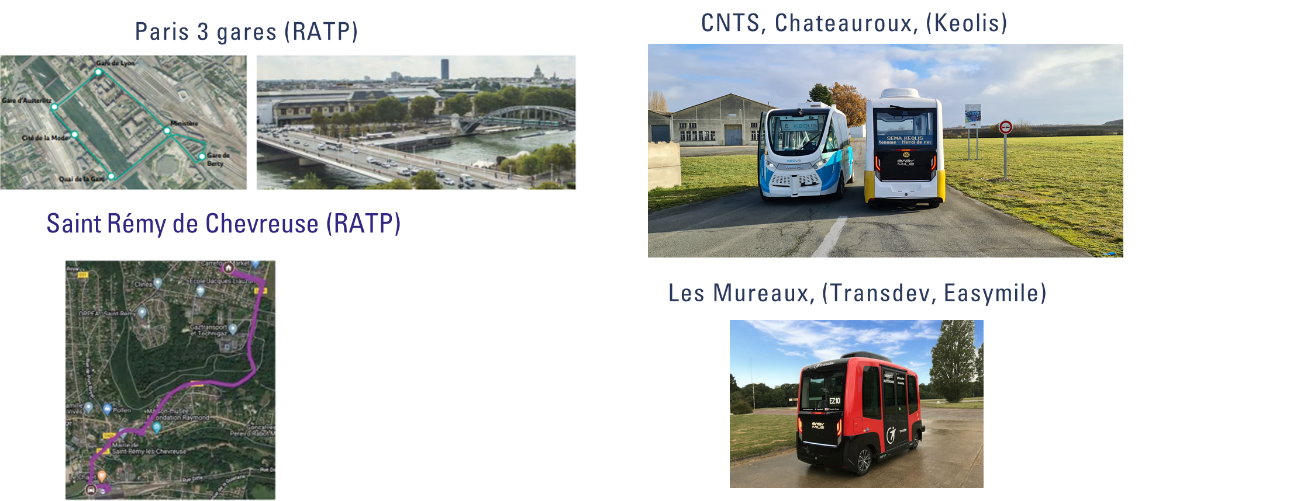
Les expérimentations avancent malgré la crise COVID

Slide 16
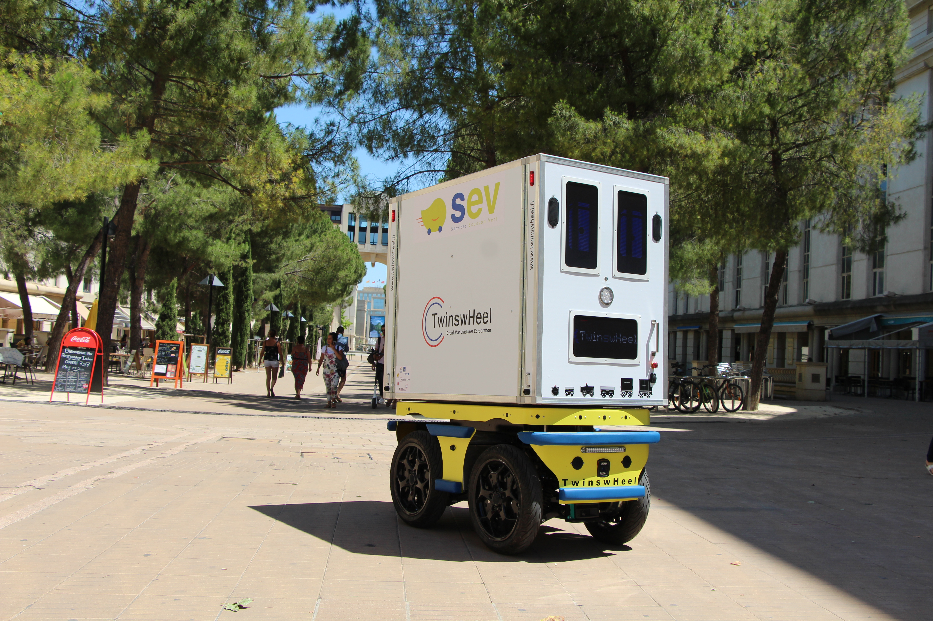
Les expérimentations avancent en 2021 malgré la crise COVID
Montpellier, (TwinswHeel)

